Slide 1



Informazioni sulle minacce informatiche nella rete energetica
CSP006
Presentazione a cura di:

Slide 2


Slide 3


Informazioni sulle minacce informatiche nella rete energetica - Panoramica del corso
o1.
Fondamenti dell'intelligence sulle minacce informatiche (CTI) - Tassonomia, ciclo di vita, controlli di sicurezza e standard
o2.
Modellazione e analisi delle minacce nella rete energetica
o3.
Fonti e raccolta di dati sull'energia
o4.
Analisi ed elaborazione dei dati energetici
o5.
Attori e tattiche di minaccia nella rete energetica
o6.
Tecniche di valutazione delle vulnerabilità
o7.
Condivisione, diffusione, comunicazione e implementazione delle informazioni sulle minacce informatiche.
o8.
Rilevamento delle anomalie nella rete energetica
o9.
Modellazione pratica delle minacce e indagini di sicurezza

Slide 4

Schema di formazione:
Giorno 3
Argomento-03: Fonti e raccolta di dati sull'energia
Tipi di dati energetici
Tecniche di raccolta dei dati energetici
Archiviazione e gestione dei dati
Studio di caso

Slide 5
Schema di formazione:
Giorno 3
Argomento-03: Fonti e raccolta di dati sull'energia
Tipi di dati energetici
Tecniche di raccolta dei dati energetici
Archiviazione e gestione dei dati
Studio di caso

Slide 6
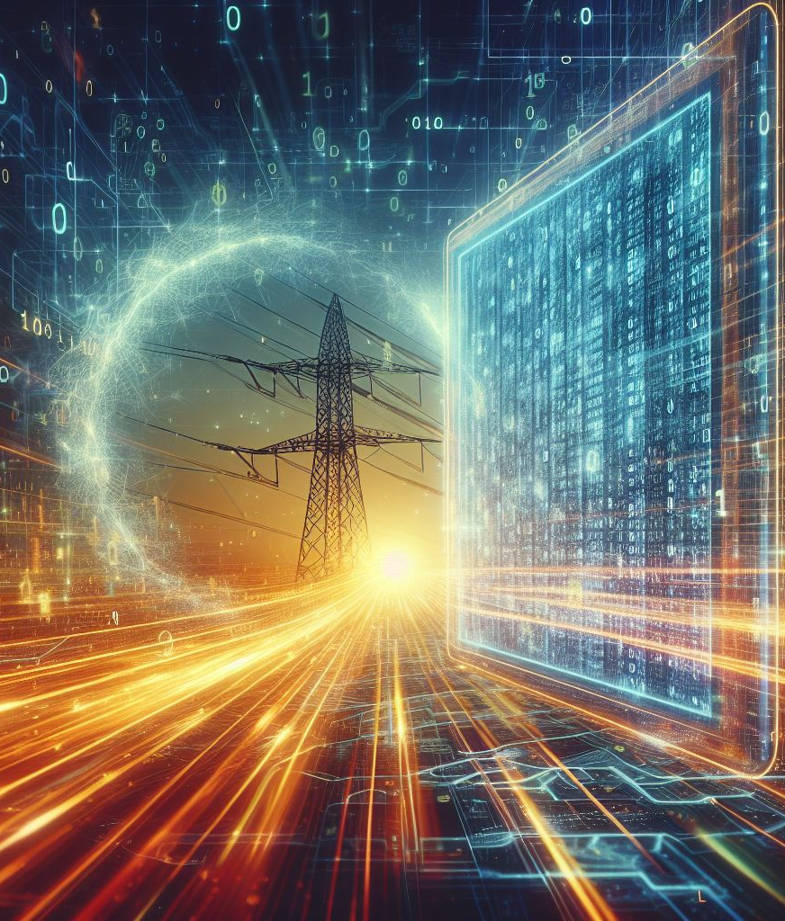
03_1: Tipi di dati energetici
Comprendere il panorama delle fonti di dati nella rete energetica
Con la continua evoluzione del panorama energetico, il volume e la complessità dei dati generati in questo settore sono aumentati in modo esponenziale.
Dagli impianti di produzione di energia alle reti di distribuzione, dagli impianti di energia rinnovabile agli utenti finali, ogni aspetto dell'ecosistema energetico genera grandi quantità di dati che devono essere gestiti, analizzati e protetti in modo efficace.
Fonti dei dati:
  Sistemi SCADA (Supervisory Control and Data Acquisition): I sistemi SCADA sono il centro nevralgico dell'infrastruttura energetica e raccolgono dati in tempo reale da sensori e dispositivi di controllo nelle reti di generazione, trasmissione e distribuzione dell'energia. I dati SCADA includono informazioni sullo stato delle apparecchiature, sui parametri operativi e sulle prestazioni della rete, consentendo agli operatori di monitorare e controllare le risorse critiche da remoto.
  Dispositivi IoT (Internet degli oggetti): Questi dispositivi comprendono contatori intelligenti, sensori, attuatori e dispositivi connessi integrati in componenti dell'infrastruttura come turbine, trasformatori e sottostazioni. I dati IoT forniscono informazioni granulari sulle condizioni degli asset, sulle condizioni ambientali e sui modelli di consumo energetico, consentendo la manutenzione predittiva, l'ottimizzazione degli asset e le iniziative di risposta alla domanda.

Slide 7
03_1: Tipi di dati energetici
Comprendere il panorama delle fonti di dati nella rete energetica
Fonti dei dati:
  Dati e telemetria dei sensori: I sensori distribuiti nelle strutture energetiche acquisiscono dati sulle condizioni ambientali, sulle prestazioni delle apparecchiature e sui parametri operativi. Questi sensori misurano temperatura, pressione, portata, vibrazioni e altre variabili fisiche, fornendo dati telemetrici in tempo reale per il monitoraggio e l'analisi. I dati dei sensori consentono di rilevare tempestivamente i guasti delle apparecchiature, di ottimizzare la produzione di energia e di rispettare gli standard di sicurezza e normativi.
  Registri di rete e dati sul traffico: I registri di rete e i dati sul traffico generati dalle reti IT e OT (Operational Technology) forniscono visibilità sull'attività di rete, sulle comunicazioni e sugli eventi di sicurezza. Queste fonti di dati includono i log di firewall, router, switch e sistemi di rilevamento delle intrusioni (IDS), nonché le catture del traffico di rete e dei pacchetti. L'analisi dei registri di rete e dei dati sul traffico aiuta a rilevare le anomalie, a identificare le attività dannose e a mitigare le minacce alla sicurezza informatica che colpiscono le infrastrutture energetiche.
  Dati aziendali e sistemi aziendali: I sistemi di dati aziendali, come i sistemi di gestione degli asset, i sistemi di pianificazione delle risorse aziendali (ERP) e le piattaforme di gestione delle relazioni con i clienti (CRM), contengono informazioni preziose sugli inventari degli asset, sulle transazioni finanziarie e sulle interazioni con i clienti. L'integrazione dei dati aziendali con le fonti di dati operativi consente l'analisi olistica e l'ottimizzazione dei processi aziendali, delle catene di fornitura e della fornitura di servizi ai clienti nel settore energetico.

Slide 8
03_1: Tipi di dati energetici
Comprendere il panorama delle fonti di dati nella rete energetica
Dati strutturati e non strutturati:
  Dati strutturati: Dati che hanno un formato predefinito e sono organizzati in modo specifico per facilitare l'elaborazione e l'analisi.
  Dati non strutturati: Dati che non hanno una struttura predefinita e non si adattano a un formato di database tradizionale.
  Esempi di fonti di dati strutturati:
    Sistemi SCADA (Supervisory Control and Data Acquisition): Sistemi di controllo centralizzati utilizzati per monitorare e controllare i processi industriali, compresa la generazione e la distribuzione di energia.
    Sistemi di database: Repository di dati strutturati contenenti informazioni come i registri dei clienti, gli inventari delle apparecchiature e i programmi di manutenzione.
  Esempi di fonti di dati non strutturati:
    Documenti di testo: Rapporti, e-mail e documentazione relativa alle operazioni energetiche e alla sicurezza.
    Immagini e video: Filmati di sorveglianza, immagini satellitari e documentazione visiva delle infrastrutture energetiche.

Slide 9
03_1: Tipi di dati energetici
Comprendere il panorama delle fonti di dati nella rete energetica
Dati strutturati e non strutturati:
  Le sfide delle fonti di dati strutturati:
    Vulnerabilità dei sistemi SCADA: I sistemi SCADA sono un obiettivo primario per gli attacchi informatici. Le vulnerabilità nei sistemi SCADA possono portare ad accessi non autorizzati, manipolazione delle impostazioni di controllo e interruzioni dei processi di produzione e distribuzione dell'energia.
    Manomissione dei dati e attacchi all'integrità: Gli aggressori possono tentare di manomettere i dati strutturati memorizzati nei database o negli archivi di dati, causando la corruzione dei dati, la falsificazione dei record e il reporting impreciso delle metriche operative. Gli attacchi all'integrità dei dati possono compromettere l'affidabilità dei dati critici utilizzati per il processo decisionale e la conformità.
    Minacce interne e abuso di privilegi: Il personale autorizzato con accesso privilegiato può abusare delle proprie credenziali per rubare informazioni sensibili, sabotare i sistemi o interrompere le operazioni. Controlli di accesso e meccanismi di monitoraggio efficaci sono essenziali per mitigare le minacce interne e prevenire l'accesso o la manipolazione non autorizzata dei dati.

Slide 10
03_1: Tipi di dati energetici
Comprendere il panorama delle fonti di dati nella rete energetica
Dati strutturati e non strutturati:
  Le sfide delle fonti di dati non strutturati:
    Perdita ed esfiltrazione di dati: Le fonti di dati non strutturati, come i documenti di testo, le e-mail e i file multimediali, presentano problemi legati alla fuga e all'esfiltrazione dei dati. Gli aggressori possono sfruttare le vulnerabilità dei sistemi di posta elettronica, dei file server o delle piattaforme di archiviazione cloud per sottrarre alle organizzazioni energetiche informazioni riservate, proprietà intellettuale o dati operativi sensibili.
    Attacchi di malware e phishing: Gli attacchi di malware e phishing che prendono di mira fonti di dati non strutturati possono portare a violazioni dei dati, infezioni da ransomware e furto di credenziali. Le e-mail di phishing contenenti allegati o link dannosi possono indurre i dipendenti a rivelare informazioni sensibili o a installare malware, compromettendo la sicurezza delle reti energetiche e delle risorse di dati.
    Rischi legati alla conformità e alla privacy dei dati: La conformità alle normative sulla privacy dei dati, come il GDPR, pone delle sfide per la gestione dei dati non strutturati nella rete energetica. Le organizzazioni devono implementare solide misure di protezione dei dati, tecniche di crittografia e controlli di accesso per garantire la conformità ai requisiti normativi e proteggere le informazioni sensibili dalla divulgazione non autorizzata o dall'uso improprio.

Slide 11
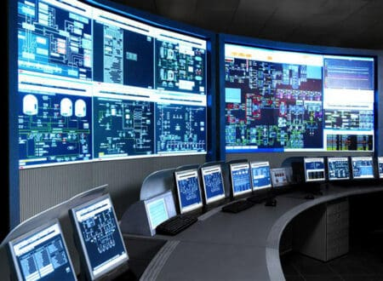
03_1: Tipi di dati energetici
Comprendere il panorama delle fonti di dati nella rete energetica
Sistemi SCADA:
  I sistemi SCADA (Supervisory Control and Data Acquisition) sono fondamentali per il funzionamento delle infrastrutture energetiche, in quanto forniscono il monitoraggio, il controllo e l'automazione in tempo reale dei processi critici.
  Questi sistemi raccolgono dati da sensori, contatori e dispositivi di controllo distribuiti nelle centrali elettriche, nelle sottostazioni e nelle reti di trasmissione.
  Questi sistemi facilitano il funzionamento e il controllo a distanza delle apparecchiature, consentendo agli operatori di regolare le impostazioni, avviare le procedure di spegnimento e rispondere alle emergenze da una postazione centralizzata.
  Vulnerabilità:
    I sistemi SCADA sono suscettibili di attacchi informatici, tra cui infezioni da malware, attacchi denial-of-service (DoS) e accessi non autorizzati.
    Le vulnerabilità nei protocolli SCADA, i meccanismi di autenticazione deboli e le connessioni di rete non sicure rappresentano rischi significativi per l'integrità e l'affidabilità dei dati SCADA.
Fonte: https://www.smart-energy.com/ regional-news/asia/scada-india/

Slide 12
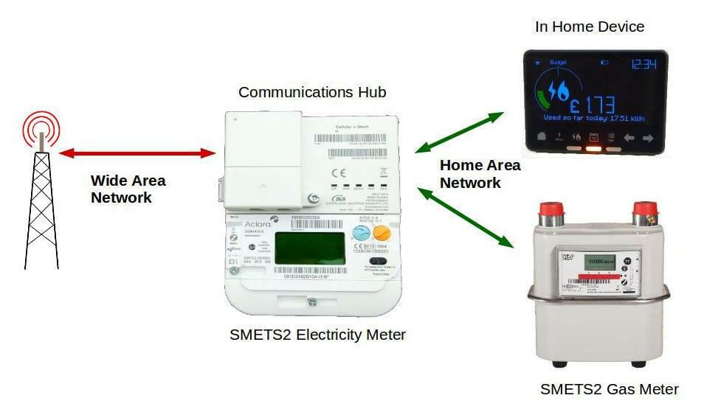
03_1: Tipi di dati energetici
Comprendere il panorama delle fonti di dati nella rete energetica
Dispositivi IoT (Internet degli oggetti):
  Dispositivi intelligenti interconnessi integrati nell'infrastruttura energetica per monitorare, controllare e ottimizzare le operazioni, come ad esempio:
    Contatori intelligenti: Dispositivi installati presso i consumatori per misurare e registrare il consumo di energia in tempo reale, consentendo una fatturazione accurata e una risposta alla domanda.
    Sensori: Dispositivi distribuiti nell'infrastruttura energetica per monitorare le condizioni ambientali (temperatura, umidità, qualità dell'aria), la salute delle apparecchiature (vibrazioni, pressione, flusso) e i parametri di sicurezza (rilevamento delle intrusioni, sorveglianza).
    Attuatori: Dispositivi in grado di controllare a distanza apparecchiature e processi, come valvole, interruttori e pompe, per ottimizzare l'efficienza energetica e rispondere ai requisiti operativi.
  I dispositivi IoT consentono il monitoraggio e la gestione remota degli asset energetici, riducendo la necessità di interventi manuali e ispezioni in loco.
  Vulnerabilità:
    Le vulnerabilità nel firmware e nel software IoT, tra cui meccanismi di autenticazione deboli, credenziali predefinite e comunicazioni non criptate, espongono i dispositivi ad attacchi informatici.
    Controlli di sicurezza inadeguati e pratiche di gestione delle patch rendono i dispositivi IoT suscettibili di infezioni da malware, violazioni dei dati e accessi non autorizzati.
    La mancanza di protocolli di sicurezza standardizzati e di una supervisione normativa complica gli sforzi per proteggere i dispositivi IoT e mitigare efficacemente i rischi di cybersecurity.
Fonte: https://www.smartme.co.uk/ how-the-work.html

Slide 13
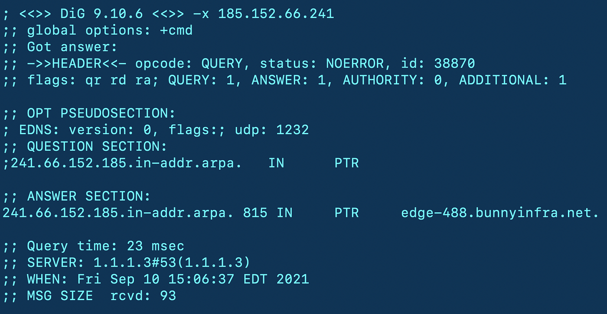
03_1: Tipi di dati energetici
Comprendere il panorama delle fonti di dati nella rete energetica
Registri di rete:
  Registrazioni di eventi di comunicazione, attività e transazioni che avvengono all'interno di reti di computer. Questi registri acquisiscono metadati come gli indirizzi IP di origine e di destinazione, i timestamp, i protocolli e i payload dei dati, fornendo informazioni sul traffico di rete e sugli incidenti di sicurezza. Possono essere:
    Registri eventi: Registrazioni di eventi e attività di sistema generate da sistemi operativi, applicazioni e dispositivi di rete.
    Registri del traffico: Registrazioni dei flussi di traffico di rete, compresi gli indirizzi IP di origine e di destinazione, le porte, i protocolli e i volumi di trasferimento dei dati.
    Registri di accesso: Registri delle interazioni degli utenti con le risorse di rete, come le condivisioni di file, i server Web e i database, compresi i tentativi di autenticazione, gli accessi ai file e le richieste di risorse.
  Vulnerabilità:
    La registrazione inadeguata degli eventi di autenticazione nei sistemi di gestione dell'energia (EMS) consente agli aggressori di condurre attacchi brute-force senza attivare avvisi o generare voci di registro, facilitando l'accesso non autorizzato alle infrastrutture critiche.
    Le credenziali predefinite o deboli utilizzate per accedere ai sistemi SCADA o ai dispositivi di rete consentono agli aggressori di ottenere l'accesso non autorizzato ai registri dell'energia, di manipolare le impostazioni del sistema e di interrompere le operazioni energetiche senza essere scoperti.
    La trasmissione di registri energetici su canali non criptati o utilizzando protocolli obsoleti come Telnet o FTP espone i dati di registro all'intercettazione da parte di avversari, consentendo loro di catturare informazioni sensibili o di iniettare comandi dannosi nei flussi di registro.
Fonte: https://medium.com/cloud-security/the-network-logs-you-need-9a5aa540bb81

Slide 14
Schema di formazione:
Giorno 3
Argomento-03: Fonti e raccolta di dati sull'energia
Tipi di dati energetici
Tecniche di raccolta dei dati energetici
Archiviazione e gestione dei dati
Studio di caso

Slide 15
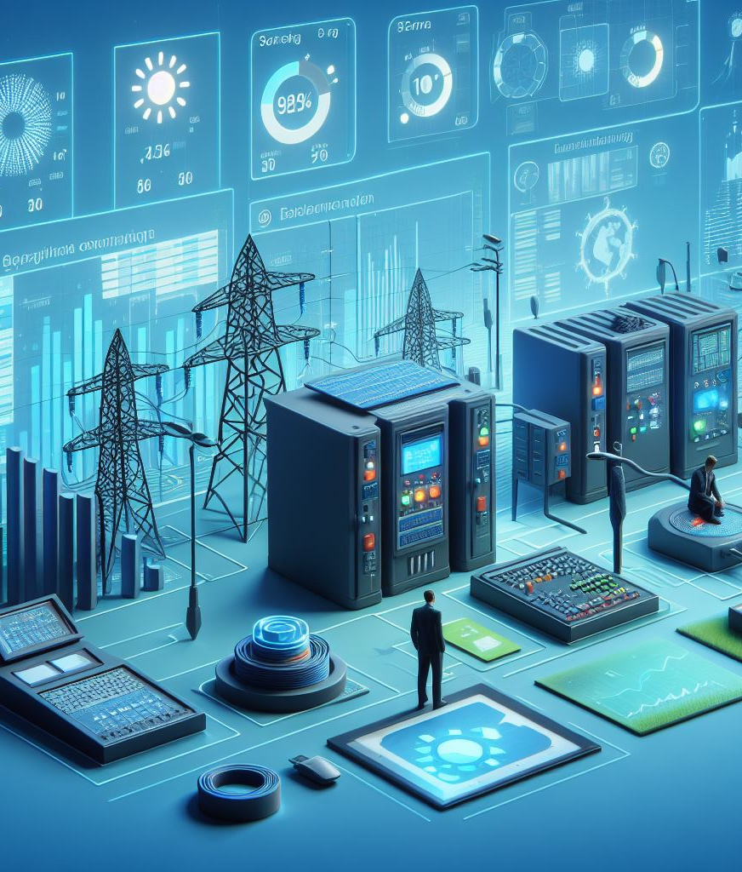
03_2: Tecniche di raccolta dei dati energetici
Metodi di raccolta dei dati
Metodi di raccolta dati passivi e attivi:
  I metodi di raccolta dei dati nel settore energetico comprendono approcci passivi e attivi.
  Raccolta dati passiva: Comporta il monitoraggio e la registrazione dei dati senza interagire direttamente con l'infrastruttura o i sistemi energetici.
    Ad esempio, la raccolta di registri di rete, letture di sensori e dati telemetrici da asset energetici senza avviare attivamente i processi di raccolta dei dati.
    Il controllo sulla disponibilità e sulla granularità dei dati è limitato e si fa affidamento sulle fonti di dati e sulle infrastrutture esistenti.
  Raccolta attiva dei dati: Comporta l'interrogazione o il sondaggio attivo dell'infrastruttura energetica per recuperare punti di dati specifici o eseguire misurazioni mirate. Esempi:
    Invio di richieste ai sistemi SCADA, interrogazione di endpoint API, esecuzione di ispezioni o misurazioni in loco.
    Ha un potenziale impatto sui sistemi operativi, richiede risorse e coordinamento e autorizzazione.

Slide 16
03_2: Tecniche di raccolta dei dati energetici
Metodi di raccolta dei dati
Sfruttare le API e i feed di dati delle infrastrutture energetiche:
  Le API (Application Programming Interfaces) e i data feed forniscono un accesso strutturato ai dati e ai servizi offerti dalle infrastrutture e dai sistemi energetici.
  Integrazione API:
    Le API consentono un accesso programmabile all'infrastruttura energetica, permettendo agli sviluppatori di recuperare dati, inviare comandi e interagire con i sistemi energetici.
    Esempi: Integrazione con le API delle utility per accedere ai dati di consumo, interrogazione delle API meteorologiche per i dati ambientali, interfacciamento con le API SCADA per il monitoraggio in tempo reale.
    Richiede autenticazione e autorizzazione, ci sono limiti di velocità e problemi legati alla coerenza e all'affidabilità dei dati.
  Alimentazione di dati da infrastrutture energetiche:
    I feed di dati forniscono flussi continui di dati dalle infrastrutture energetiche, come i sistemi SCADA, i contatori intelligenti e i dispositivi IoT.
    Esempi: Streaming di dati telemetrici da sensori, ricezione di notifiche di eventi da sistemi SCADA, sottoscrizione di dati di mercato in tempo reale da borse dell'energia.
    Possono esserci problemi legati al volume e alla velocità dei dati, ai requisiti di larghezza di banda della rete, alle capacità di elaborazione e archiviazione dei dati.

Slide 17
03_2: Tecniche di raccolta dei dati energetici
Metodi di raccolta dei dati
Tecniche di Data Scraping e Web Crawling:
  Il data scraping si riferisce all'estrazione automatica di dati strutturati da pagine web o fonti online utilizzando strumenti o script di scraping. Esempi:
    Scraping dei dati di consumo energetico dai siti web delle utility.
    Estrazione di informazioni sui prezzi dalle piattaforme del mercato dell'energia.
    Aggregazione di articoli di notizie relative alle tendenze energetiche.
  Il web crawling consiste nell'attraversare sistematicamente il web per scoprire e indicizzare pagine e contenuti web da analizzare o recuperare successivamente. Esempi:
    Strisciare sui forum e sui blog che si occupano di energia alla ricerca di contenuti generati dagli utenti.
    Indicizzazione di documenti accademici e pubblicazioni di ricerca su temi energetici.

Slide 18
03_2: Tecniche di raccolta dei dati energetici
Metodi di raccolta dei dati
Acquisizione di dati da fonti terze e partnership:
  Le fonti di dati di terze parti e le partnership consentono di accedere a set di dati, competenze e risorse esterne per arricchire l'analisi dei dati energetici.
  Partenariati per lo scambio di dati: Partenariati di collaborazione con fornitori di dati, servizi di pubblica utilità, istituti di ricerca o agenzie governative per scambiare o accedere a set di dati a vantaggio reciproco. Esempi:
    Condividere i dati meteo con le aziende energetiche per la previsione della domanda.
    Collaborare con i fornitori di contatori intelligenti per accedere ai dati di consumo.
    Collaborazione con istituzioni accademiche per progetti di ricerca.
  Mercati e aggregatori di dati: Servono come piattaforme per l'acquisto, la vendita o lo scambio di set di dati e servizi da più fornitori. Esempi:
    Accesso ai dati del mercato energetico da parte di fornitori di dati commerciali.
    Acquisto di immagini satellitari per il monitoraggio ambientale.
    Abbonamento a feed di dati specifici per il settore.

Slide 19
Schema di formazione:
Giorno 3
Argomento-03: Fonti e raccolta di dati sull'energia
Tipi di dati energetici
Tecniche di raccolta dei dati energetici
Archiviazione e gestione dei dati
Studio di caso

Slide 20
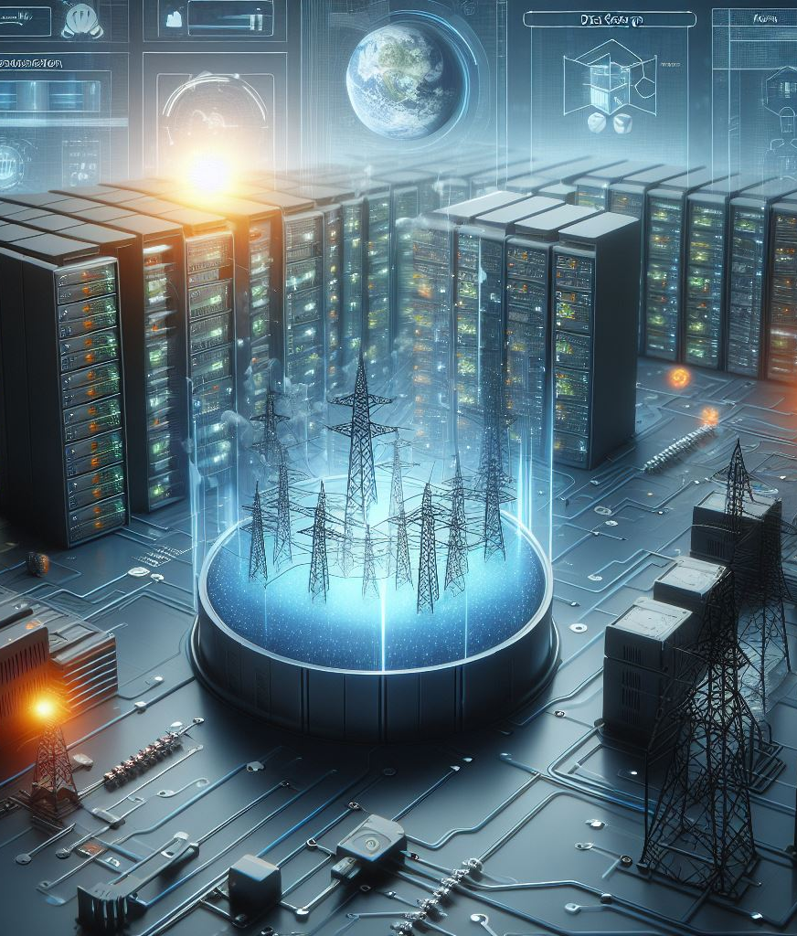
03_3: Archiviazione e gestione dei dati
Memorizzazione dei dati energetici
Opzioni di archiviazione sicura per i dati energetici:
  È essenziale per proteggere i dati energetici sensibili da accessi non autorizzati, manomissioni e violazioni dei dati. Le varie opzioni di archiviazione offrono diversi livelli di sicurezza, scalabilità e conformità ai requisiti normativi.
  Soluzioni di archiviazione on-Premises: Consiste nell'archiviazione dei dati energetici all'interno dell'infrastruttura fisica di un'organizzazione, come server, array di storage e data center. Esempi:
    Storage collegato alla rete (NAS).
    Reti di area di archiviazione (SAN).
    Archiviazione diretta (DAS).
  Servizi di cloud storage: Forniscono risorse di archiviazione scalabili e on-demand su Internet, offerte da fornitori di servizi cloud (CSP) su base di abbonamento. Esempi:
    Amazon S3.
    Microsoft Azure Blob Storage.
    Google Cloud Storage.
  Architetture di storage ibrido: Combina l'infrastruttura on-premises con i servizi di cloud storage per sfruttare i vantaggi di entrambi gli ambienti. Esempi:
    Soluzioni di cloud storage ibrido che integrano lo storage on-premise con servizi di cloud pubblico o privato per il tiering dei dati, il backup e il disaster recovery.

Slide 21
03_3: Archiviazione e gestione dei dati
Memorizzazione dei dati energetici
Implementazione delle politiche di governance dei dati e dei controlli di accesso:
  Le politiche di governance dei dati definiscono il quadro di riferimento per la gestione e la protezione dei dati energetici durante tutto il loro ciclo di vita, garantendo la conformità ai requisiti normativi e agli standard organizzativi.
  La classificazione dei dati comporta la categorizzazione dei dati energetici in base alla sensibilità, al valore e ai requisiti normativi, mentre l'etichettatura dei dati aggiunge attributi di metadati per l'identificazione e la gestione.
    Esempi: Classificazione dei dati energetici come pubblici, interni, riservati o regolamentati, etichettatura dei dati con etichette che indicano sensibilità, proprietà e permessi di accesso.
  I controlli di accesso limitano l'accesso ai dati energetici in base ai ruoli degli utenti, alle autorizzazioni e ai meccanismi di autenticazione, assicurando che solo gli utenti autorizzati possano visualizzare, modificare o eliminare i dati.
    Esempi: Controllo degli accessi basato sui ruoli (RBAC), liste di controllo degli accessi (ACL), autenticazione a più fattori (MFA), controlli degli accessi basati sulla crittografia.
  La gestione del ciclo di vita dei dati comprende i processi e le politiche di gestione dei dati energetici dalla creazione allo smaltimento, compresi la conservazione, l'archiviazione e la cancellazione dei dati.
    Esempi: Definire periodi di conservazione per diversi tipi di dati energetici, archiviare i dati storici per scopi di conformità e di analisi, eliminare in modo sicuro i dati alla fine del loro ciclo di vita.

Slide 22
03_3: Archiviazione e gestione dei dati
Memorizzazione dei dati energetici
Strategie di backup e disaster recovery per i dati energetici critici:
  Le strategie di backup e di disaster recovery sono essenziali per garantire la disponibilità, l'integrità e la resilienza dei dati energetici critici in caso di perdita di dati, corruzione o incidenti di disturbo.
  Le strategie di backup prevedono la creazione di copie dei dati energetici a intervalli regolari e la loro archiviazione in luoghi secondari a scopo di ripristino, proteggendo dalla perdita di dati dovuta a guasti hardware, errori umani o attacchi informatici.
    Esempi: Backup completi, backup incrementali, backup differenziali, protezione continua dei dati (CDP).
    La pianificazione del disaster recovery prevede lo sviluppo di strategie e procedure complete per il ripristino dei dati energetici critici e dell'infrastruttura IT dopo eventi dirompenti, come disastri naturali, attacchi informatici o guasti ai sistemi.
    Esempi: Siti di disaster recovery, cluster di failover, replica dei dati, snapshot di macchine virtuali, servizi di disaster recovery basati sul cloud.
  Le attività di test e manutenzione garantiscono l'efficacia e la prontezza delle strategie di backup e disaster recovery, convalidando le procedure di ripristino e identificando le aree di miglioramento.
    Esempi: Test regolari dei processi di backup e ripristino, esecuzione di esercitazioni e simulazioni di ripristino di emergenza, aggiornamento dei piani di ripristino in base alle lezioni apprese.

Slide 23
Schema di formazione:
Giorno 3
Argomento-03: Fonti e raccolta di dati sull'energia
Tipi di dati energetici
Tecniche di raccolta dei dati energetici
Archiviazione e gestione dei dati
Studio di caso

Slide 24
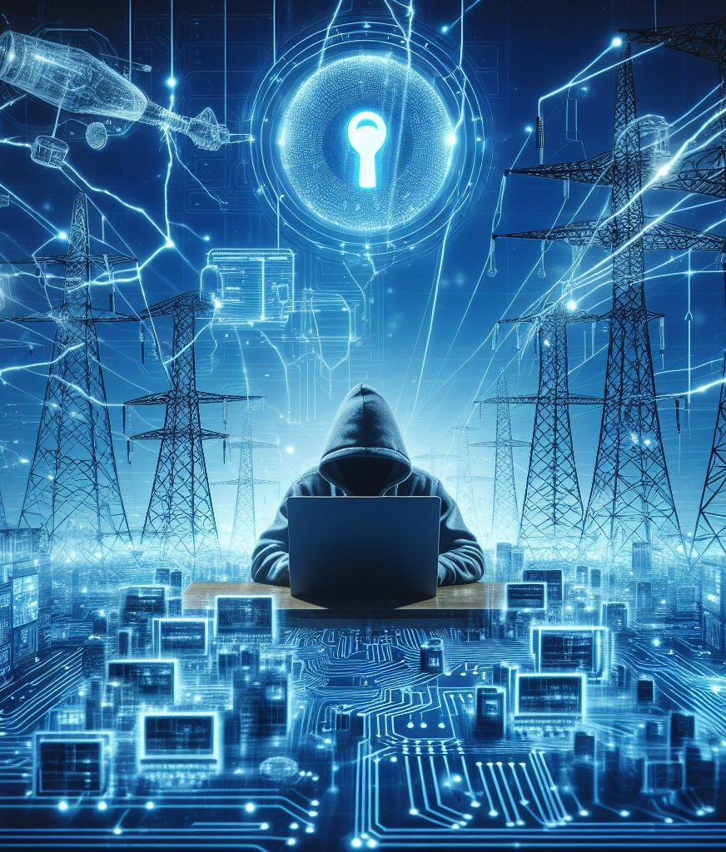
03_4: Studio di caso
Violazione dei dati energetici in una grande azienda di servizi pubblici
Studio di caso:
  Violazione dei dati energetici avvenuta in una grande azienda di servizi pubblici, con conseguente accesso non autorizzato a informazioni sensibili dei clienti e a dati operativi. La società di servizi, che fornisce servizi di elettricità e gas a milioni di clienti, ha subito un attacco informatico che ha preso di mira il sistema di fatturazione dei clienti e i sistemi di controllo operativo. L'attacco ha sfruttato le vulnerabilità dell'infrastruttura di rete dell'azienda, consentendo agli aggressori di ottenere un accesso non autorizzato ai database dei clienti, ai sistemi SCADA e agli strumenti di monitoraggio della rete.
  Cronologia dell'incidente:
    Compromissione iniziale: l'attacco è iniziato con una campagna di spear-phishing rivolta ai dipendenti con accesso a sistemi e dati sensibili. Ai dipendenti sono state inviate e-mail dannose contenenti allegati o link carichi di malware, che li hanno indotti a divulgare le loro credenziali o a eseguire codice dannoso.
    Movimento laterale: Dopo aver ottenuto l'accesso iniziale, gli aggressori hanno utilizzato le credenziali rubate per spostarsi lateralmente attraverso la rete, aumentando i privilegi e compromettendo altri sistemi e server.

Slide 25
03_4: Studio di caso
Violazione dei dati energetici in una grande azienda di servizi pubblici
Studio di caso:
  Cronologia dell'incidente:
    Esfiltrazione dei dati: Una volta entrati nella rete, gli aggressori hanno preso di mira i database dei clienti contenenti informazioni di identificazione personale (PII), registri di fatturazione e dati di pagamento. Hanno esfiltrato grandi volumi di dati sensibili su server esterni controllati dagli aggressori.
    Compromissione del sistema SCADA: parallelamente, gli aggressori hanno preso di mira i sistemi SCADA dell'azienda, che controllano e monitorano infrastrutture critiche come centrali elettriche, sottostazioni e reti di distribuzione. Sfruttando le vulnerabilità dei protocolli SCADA e i deboli meccanismi di autenticazione, gli aggressori hanno ottenuto l'accesso non autorizzato ai sistemi di controllo, con un rischio significativo per la sicurezza e l'affidabilità operativa.
    Rilevamento e risposta: La violazione è stata rilevata quando gli strumenti di monitoraggio della sicurezza e i sistemi di rilevamento delle minacce dell'azienda hanno identificato attività di rete anomale e tentativi di esfiltrazione dei dati. Le squadre di risposta agli incidenti sono state immediatamente mobilitate per contenere la violazione, indagare sull'entità dell'intrusione e limitare ulteriori danni.

Slide 26
03_4: Studio di caso
Violazione dei dati energetici in una grande azienda di servizi pubblici
Studio di caso:
  Impatto:
    Violazione dei dati: La compromissione dei database dei clienti ha comportato l'esposizione di dati personali sensibili, tra cui nomi, indirizzi, informazioni di contatto e dettagli di pagamento, colpendo milioni di clienti ed esponendoli a furti di identità e frodi.
    Interruzione dell'operatività: L'accesso non autorizzato ai sistemi SCADA e alle reti di controllo operativo ha destato preoccupazione per il potenziale di danni fisici, interruzioni del servizio e rischi per la sicurezza. L'azienda ha sospeso temporaneamente alcune operazioni e ha implementato misure di controllo manuali per ridurre i rischi operativi.
    Danno alla reputazione: La violazione ha eroso la fiducia dei clienti nella capacità dell'azienda di proteggere i loro dati e fornire servizi affidabili. La pubblicità negativa e l'attenzione dei media hanno ulteriormente offuscato la reputazione e l'immagine del marchio dell'azienda.

Slide 27
03_4: Studio di caso
Violazione dei dati energetici in una grande azienda di servizi pubblici
Studio di caso:
  Lezioni apprese:
    Importanza dell'igiene informatica: La violazione sottolinea l'importanza cruciale dell'implementazione di pratiche igieniche di base per la sicurezza informatica, come la formazione dei dipendenti, politiche di password forti e aggiornamenti e patch di sicurezza regolari.
    Approccio di difesa in profondità: Le organizzazioni del settore energetico dovrebbero adottare un approccio di difesa in profondità alla sicurezza informatica, combinando più livelli di controlli di sicurezza, tra cui la segmentazione della rete, i controlli di accesso, i sistemi di rilevamento delle intrusioni e la protezione degli endpoint.
    Preparazione alla risposta agli incidenti: Il rilevamento e la risposta tempestivi sono essenziali per mitigare l'impatto degli attacchi informatici. Le aziende energetiche devono sviluppare e testare regolarmente i piani di risposta agli incidenti, stabilire protocolli di comunicazione e collaborare con i partner del settore e le agenzie governative per coordinare gli sforzi di risposta.
    Monitoraggio continuo e informazioni sulle minacce: Il monitoraggio proattivo del traffico di rete, dei registri di sistema e degli avvisi di sicurezza può aiutare a rilevare e ridurre le minacce informatiche prima che si trasformino in violazioni su larga scala. L'utilizzo di feed di intelligence sulle minacce e di piattaforme di condivisione delle informazioni può migliorare la consapevolezza della situazione e le capacità di rilevamento delle minacce.

Slide 28
Schema di formazione:
Giorno 4
Argomento-04: Analisi dei dati energetici ed elaborazione dei dati
Pulizia e pre-elaborazione dei dati
Strumenti e tecnologie di analisi dei dati
Interpretare i dati per il rilevamento delle minacce informatiche
Studio di caso

Slide 29
Schema di formazione:
Giorno 4
Argomento-04: Analisi dei dati energetici ed elaborazione dei dati
Pulizia e pre-elaborazione dei dati
Strumenti e tecnologie di analisi dei dati
Interpretare i dati per il rilevamento delle minacce informatiche
Studio di caso

Slide 30

04_1: Pulizia e pre-elaborazione dei dati
Tecniche di pulizia e filtraggio dei dati
Pulizia dei dati:
  La pulizia dei dati si riferisce al processo di identificazione e correzione di errori, incoerenze e imprecisioni nel set di dati.
    I dati puliti sono essenziali per un'analisi accurata e approfondimenti affidabili.
    I problemi più comuni sono i valori mancanti, gli outlier e le incongruenze nei dati.
  Tecniche:
    Gestione dei valori mancanti: Strategie come l'imputazione, la cancellazione o la stima per gestire i dati mancanti.
    Rilevamento e trattamento degli outlier: Metodi per identificare e gestire gli outlier che possono alterare i risultati dell'analisi.
    Standardizzazione e normalizzazione dei dati: Tecniche per trasformare i dati in una scala o in un formato comune per un migliore confronto.

Slide 31
04_1: Pulizia e pre-elaborazione dei dati
Tecniche di pulizia e filtraggio dei dati
Pulizia dei dati:
  Processo di pulizia dei dati:
    Esplorazione dei dati: Esplorazione iniziale per identificare potenziali problemi nel set di dati.
    Preelaborazione dei dati: Applicazione di tecniche di pulizia per risolvere i problemi identificati.
    Convalida e controlli di qualità: Verifica dell'integrità e della qualità dei dati puliti.
  Esempi di strumenti di pulizia dei dati:
    OpenRefine (https://openrefine.org/): OpenRefine è un potente strumento gratuito e open source per lavorare con dati disordinati: pulirli, trasformarli da un formato all'altro ed estenderli con servizi web e dati esterni. OpenRefine può essere utilizzato per pulire i dati raccolti da sensori IoT o sistemi SCADA nella rete energetica, identificando e correggendo errori o anomalie nel set di dati.
    Alteryx Designer Cloud (https://www.alteryx.com/): Alteryx è una piattaforma di analisi dei dati completa che include funzioni per la pulizia, la miscelazione e l'analisi dei dati. Offre un'interfaccia drag-and-drop per eseguire complesse trasformazioni e operazioni di pulizia dei dati. Alteryx può essere utilizzato per pulire e pre-elaborare i dati provenienti da varie fonti legate all'energia, come i dati sul consumo energetico, i dati meteorologici e i dati operativi delle centrali elettriche, consentendo agli analisti di ricavare preziose informazioni per ottimizzare l'efficienza energetica e le operazioni.

Slide 32
Schema di formazione:
Giorno 4
Argomento-04: Analisi dei dati energetici ed elaborazione dei dati
Pulizia e pre-elaborazione dei dati
Strumenti e tecnologie di analisi dei dati
Interpretare i dati per il rilevamento delle minacce informatiche
Studio di caso

Slide 33
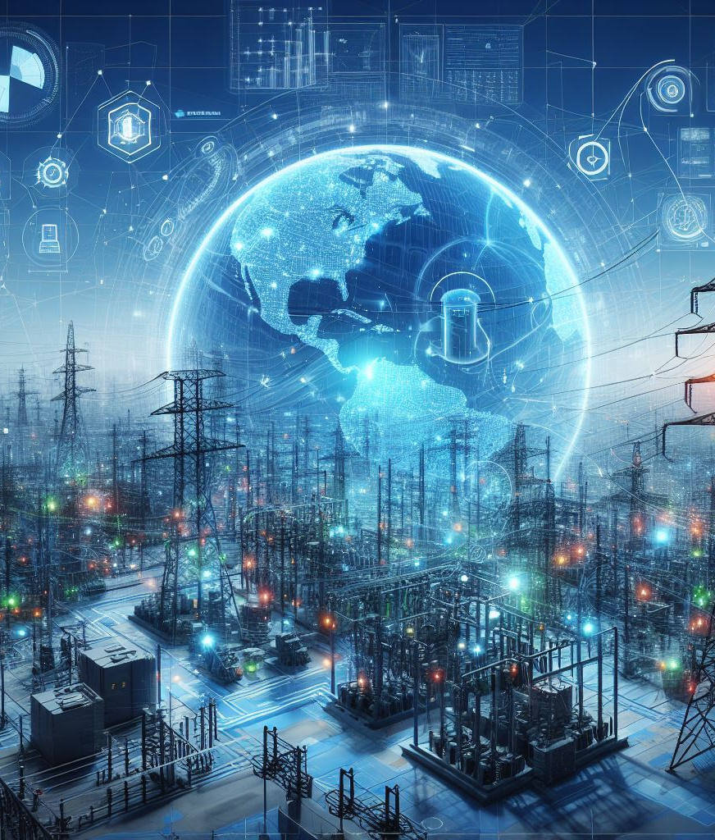



04_2: Strumenti e tecnologie di analisi dei dati
Panoramica degli strumenti di analisi dei dati comunemente utilizzati nella sicurezza informatica
Strumenti di analisi dei dati:
  Gli strumenti di analisi dei dati facilitano l'estrazione di informazioni da insiemi di dati grandi e complessi.
  Strumenti comunemente utilizzati:
Linguaggi di programmazione
Strumenti di visualizzazione dei dati
Software statistico
Python, R e SQL per la manipolazione e l'analisi dei dati
Tableau, Power BI e Matplotlib per la creazione di rappresentazioni visive dei dati
SPSS, SAS e MATLAB per l'analisi statistica avanzata

Slide 34
Schema di formazione:
Giorno 4
Argomento-04: Analisi dei dati energetici ed elaborazione dei dati
Pulizia e pre-elaborazione dei dati
Strumenti e tecnologie di analisi dei dati
Interpretare i dati per il rilevamento delle minacce informatiche
Studio di caso

Slide 35
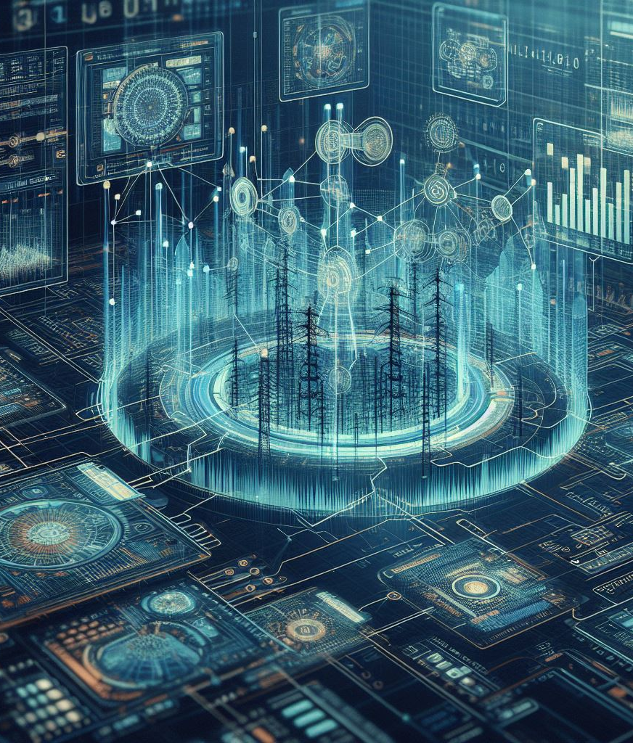
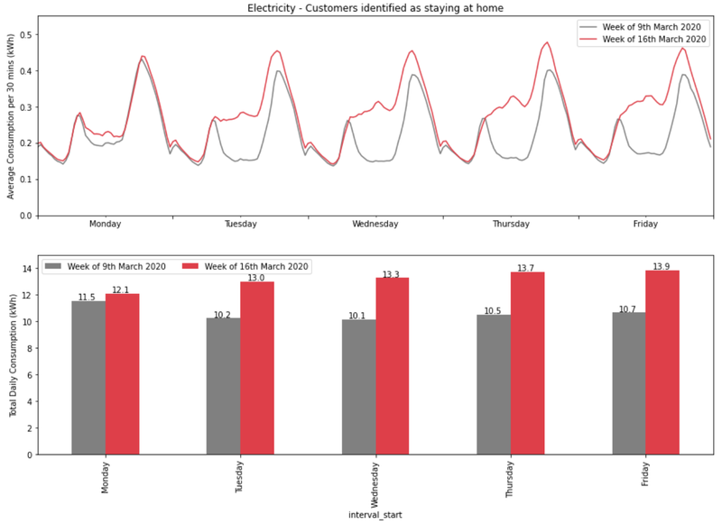
04_3: Interpretare i dati per il rilevamento delle minacce informatiche
Identificazione di schemi e anomalie nei dati energetici
Comprendere i modelli di dati:
  I modelli di dati sono tendenze ricorrenti o relazioni presenti in un insieme di dati. La sua comprensione è fondamentale per identificare anomalie e potenziali minacce informatiche.
  Tipi di modelli di dati:
    Stagionalità: Fluttuazioni regolari nei dati che si verificano a intervalli specifici, come ad esempio modelli giornalieri, settimanali o annuali.
    Tendenze: Tendenze a lungo termine nei dati, che indicano cambiamenti graduali nel comportamento o nei valori.
    Anomalie: Deviazioni inaspettate dagli schemi dovute, ad esempio, a minacce alla sicurezza informatica o ad attività insolite.
Fonte: https://octopus.energy/blog/domestic-energy-usage-patterns-during-social-distancing/

Slide 36
04_3: Interpretare i dati per il rilevamento delle minacce informatiche
Identificazione di schemi e anomalie nei dati energetici
Rilevare le anomalie:
  Le anomalie, note anche come outlier o deviazioni, sono punti di dati che differiscono in modo significativo dalla norma o dal comportamento previsto.
  Il rilevamento delle anomalie è essenziale per identificare potenziali minacce informatiche o violazioni della sicurezza.
  Tecniche di rilevamento delle anomalie:
    Metodi statistici: Utilizzare tecniche statistiche come la media, la deviazione standard e lo z-score per identificare i punti di dati che non rientrano nell'intervallo di normalità.
    Algoritmi di apprendimento automatico: Addestrare i modelli per riconoscere gli schemi nei dati e segnalare le istanze che si discostano dagli schemi appresi.
    Approcci specifici per il settore: Sviluppare algoritmi di rilevamento delle anomalie personalizzati in base alle caratteristiche dei dati della rete energetica.

Slide 37
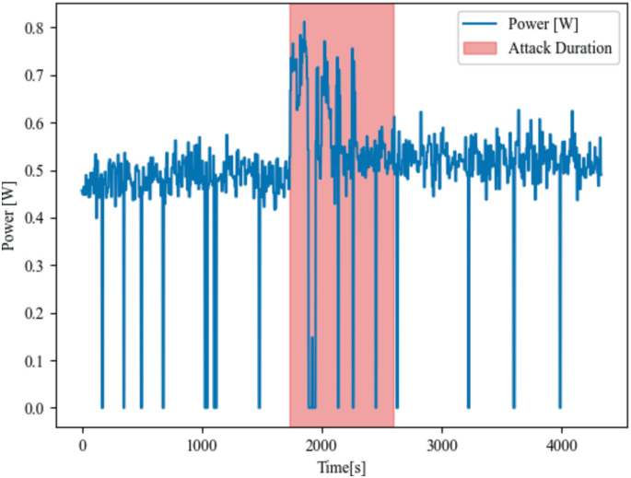
04_3: Interpretare i dati per il rilevamento delle minacce informatiche
Identificazione di schemi e anomalie nei dati energetici
Correlare i dati con le minacce informatiche:
  Alcuni schemi di dati o anomalie possono fungere da indicatori di potenziali minacce informatiche o incidenti di sicurezza.
  Tra gli esempi vi sono picchi insoliti di traffico di rete, modifiche inaspettate alle configurazioni di sistema o tentativi di accesso non autorizzati.
Visualizzazione per il rilevamento delle minacce:
    Le rappresentazioni visive dei dati facilitano l'identificazione e l'interpretazione di modelli, anomalie e tendenze.
    Grafici, diagrammi e dashboard forniscono approfondimenti intuitivi su insiemi di dati complessi, favorendo il rilevamento delle minacce e il processo decisionale.
Fonte: Schorr, V., et al. (2024). L'analisi del consumo di energia come indicatore di rilevamento per i cyberattacchi ai dispositivi domestici intelligenti. In: Jørgensen, B.N., da Silva, L.C.P., Ma, Z. (eds) Energy Informatics. EI.A 2023. Lecture Notes in Computer Science, vol. 14468. Springer

Slide 38
Schema di formazione:
Giorno 4
Argomento-04: Analisi dei dati energetici ed elaborazione dei dati
Pulizia e pre-elaborazione dei dati
Strumenti e tecnologie di analisi dei dati
Interpretare i dati per il rilevamento delle minacce informatiche
Studio di caso

Slide 39
04_4: Studio di caso
Attività di rete insolita
Caso di studio:
  In una grande area metropolitana, una società di servizi energetici gestisce una rete di centrali elettriche, sottostazioni e reti di distribuzione che forniscono elettricità a milioni di clienti. L'azienda fa grande affidamento sui sistemi di controllo digitali e sui dispositivi IoT per monitorare e gestire in modo efficiente la propria infrastruttura. Tuttavia, questa rete interconnessa presenta anche un rischio significativo di cybersecurity, in quanto è soggetta a minacce informatiche che potrebbero interrompere la fornitura di energia o compromettere dati sensibili.
  Un giorno, il team di cybersecurity dell'azienda nota un'insolita attività di rete proveniente da una delle sue sottostazioni critiche. I modelli di traffico di rete indicano una potenziale intrusione informatica, sollevando preoccupazioni per la sicurezza dell'infrastruttura energetica. Ulteriori indagini rivelano accessi sospetti ai sistemi di controllo e tentativi non autorizzati di accedere a archivi di dati sensibili.
  Approccio all'analisi dei dati:
    Raccolta e aggregazione dei dati: Il team di cybersecurity raccoglie i log del traffico di rete, i log degli eventi di sistema e i log degli accessi da vari componenti della rete energetica, tra cui sottostazioni, sistemi di controllo e server di dati. Aggrega i dati raccolti per creare un set di dati completo che comprende un'ampia gamma di attività di rete ed eventi di sistema.
    Pulizia e pre-elaborazione dei dati: Il team pulisce il set di dati per rimuovere il rumore, gli outlier e i punti di dati irrilevanti che potrebbero ostacolare il processo di analisi. Si occupa dei valori mancanti, standardizza i formati e normalizza i dati per garantire coerenza e accuratezza.

Slide 40
04_4: Studio di caso
Attività di rete insolita
Caso di studio:
  Analisi dei dati e identificazione dei modelli:
    Utilizzando l'analisi statistica e gli algoritmi di apprendimento automatico, il team identifica modelli e anomalie nel set di dati che possono indicare potenziali minacce informatiche.
    Cercano irregolarità nei modelli di login, picchi di traffico di rete, tentativi di accesso non autorizzati e comportamenti insoliti del sistema.
  Rilevamento e correlazione delle minacce:
    Mettendo in relazione le anomalie identificate con gli indicatori di minaccia informatica e le firme di attacco note, il team restringe il campo delle potenziali minacce alla sicurezza.
    Analizzano il contesto delle anomalie per determinare la gravità e l'impatto delle minacce rilevate sull'infrastruttura energetica.
  Visualizzazione e reporting:
    Il team visualizza i risultati dell'analisi utilizzando dashboard, grafici e diagrammi interattivi per fornire agli stakeholder una visione intuitiva delle minacce rilevate.
    Generano rapporti dettagliati che illustrano i risultati, comprese le minacce identificate, il loro potenziale impatto e le misure di mitigazione raccomandate.

Slide 41
04_4: Studio di caso
Attività di rete insolita
Caso di studio:
  Mitigazione e risposta:
    Sulla base dei risultati dell'analisi, il team di cybersecurity implementa misure di mitigazione immediate per contenere le minacce rilevate e prevenire ulteriori danni.
    Isolano i sistemi interessati, revocano i privilegi di accesso non autorizzati e implementano ulteriori controlli di sicurezza per rafforzare le difese della rete.
    Il team collabora con le forze dell'ordine e gli esperti di cybersecurity per indagare sulla causa dell'intrusione e identificare gli autori.
  Risultato:
    Grazie all'analisi proattiva dei dati e alle tecniche di rilevamento delle minacce, l'azienda di servizi energetici riesce a mitigare la minaccia informatica e a proteggere la propria infrastruttura critica da potenziali interruzioni.
    L'incidente evidenzia l'importanza di sfruttare gli strumenti e le tecniche di analisi dei dati per migliorare la resilienza della sicurezza informatica nella rete energetica e mitigare efficacemente le minacce emergenti.

Slide 42
Schema di formazione:
Giorno 5
Argomento-05: Attori e tattiche di minaccia nella rete energetica
Introduzione agli attori di minaccia
Attori di minaccia dello Stato-nazione
Gruppi di criminali informatici
Minacce interne
Hacktivisti e attori di minacce ideologicamente motivati

Slide 43
Schema di formazione:
Giorno 5
Argomento-05: Attori e tattiche di minaccia nella rete energetica
Introduzione agli attori di minaccia
Attori di minaccia dello Stato-nazione
Gruppi di criminali informatici
Minacce interne
Hacktivisti e attori di minacce ideologicamente motivati

Slide 44

05_1: Introduzione agli attori di minaccia
Introduzione
Attori della minaccia:
  Gli attori delle minacce che prendono di mira le reti energetiche sono spinti da una serie di motivazioni che influenzano il loro comportamento e i loro obiettivi. Esempi:
    Guadagno finanziario: Alcuni attori delle minacce cercano ricompense monetarie attraverso il pagamento di riscatti, il furto di dati preziosi o la vendita dell'accesso ai sistemi compromessi.
    Influenza geopolitica: Gli attori degli Stati nazionali possono impegnarsi nello spionaggio o nel sabotaggio informatico per ottenere vantaggi strategici o esercitare influenza sulle nazioni rivali.
    Interruzione dei servizi: I gruppi di hacktivisti possono prendere di mira le infrastrutture energetiche per protestare contro ingiustizie percepite o per promuovere programmi ideologici.
    Sabotaggio: Gli attori delle minacce possono mirare a interrompere le operazioni delle infrastrutture critiche, causando interruzioni diffuse e danni economici.
  Comprendendo le motivazioni che spingono gli attori delle minacce, le organizzazioni possono dare priorità agli investimenti nelle strategie di rilevamento delle minacce, di risposta agli incidenti e di mitigazione dei rischi.

Slide 45
Schema di formazione:
Giorno 5
Argomento-05: Attori e tattiche di minaccia nella rete energetica
Introduzione agli attori di minaccia
Attori di minaccia dello Stato-nazione
Gruppi di criminali informatici
Minacce interne
Hacktivisti e attori di minacce ideologicamente motivati

Slide 46
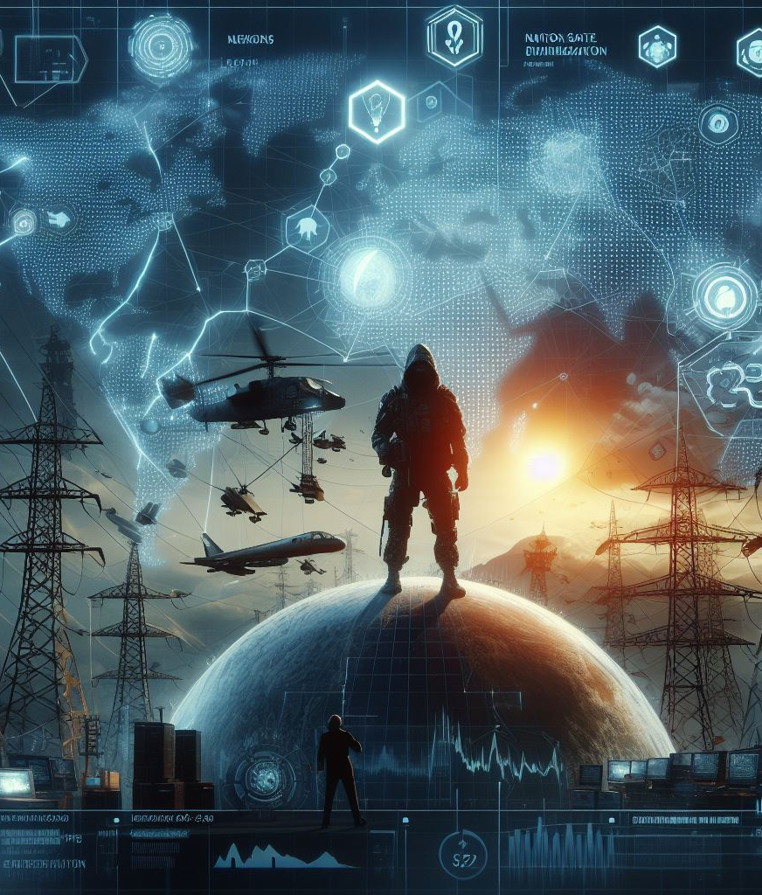
05_2: Attori di minaccia degli Stati-Nazione
Caratteristiche ed esempi
Attori di minaccia degli Stati-nazione:
  Gli attori delle minacce degli Stati nazionali sono sponsorizzati o affiliati a governi e possiedono risorse, competenze e obiettivi strategici significativi.
  Caratteristiche: Capacità avanzate, ampie risorse, pianificazione a lungo termine e motivazioni geopolitiche li distinguono dalle altre categorie di attori minacciosi.
  Tattiche e tecniche: Gli attori delle minacce degli Stati-nazione utilizzano tattiche e tecniche sofisticate per raggiungere obiettivi strategici, come lo spionaggio informatico, il sabotaggio e l'interruzione. Esempi:
    Worm Stuxnet (2010): Sviluppato congiuntamente da Stati Uniti e Israele, Stuxnet ha preso di mira le strutture nucleari iraniane, comprese le centrifughe per l'arricchimento dell'uranio. Stuxnet ha causato danni fisici all'infrastruttura nucleare iraniana, dimostrando il potenziale degli attacchi informatici di interrompere i sistemi critici.
    Dragonfly (2011-2014): Si ritiene che sia sponsorizzato dalla Russia, il gruppo di cyberspionaggio Dragonfly ha preso di mira le aziende energetiche negli Stati Uniti e in Europa. Dragonfly ha utilizzato e-mail di spear-phishing e attacchi watering hole per accedere alle reti del settore energetico e raccogliere informazioni. La campagna mirava a raccogliere informazioni sulle vulnerabilità delle infrastrutture energetiche e a interrompere potenzialmente le forniture di energia nelle regioni prese di mira.
  Implicazioni geopolitiche: Le operazioni informatiche degli Stati nazionali nel settore energetico hanno implicazioni geopolitiche significative, tra cui la potenziale escalation delle tensioni tra le nazioni e l'interruzione delle forniture energetiche globali.

Slide 47
Schema di formazione:
Giorno 5
Argomento-05: Attori e tattiche di minaccia nella rete energetica
Introduzione agli attori di minaccia
Attori di minaccia dello Stato-nazione
Gruppi di criminali informatici
Minacce interne
Hacktivisti e attori di minacce ideologicamente motivati

Slide 48
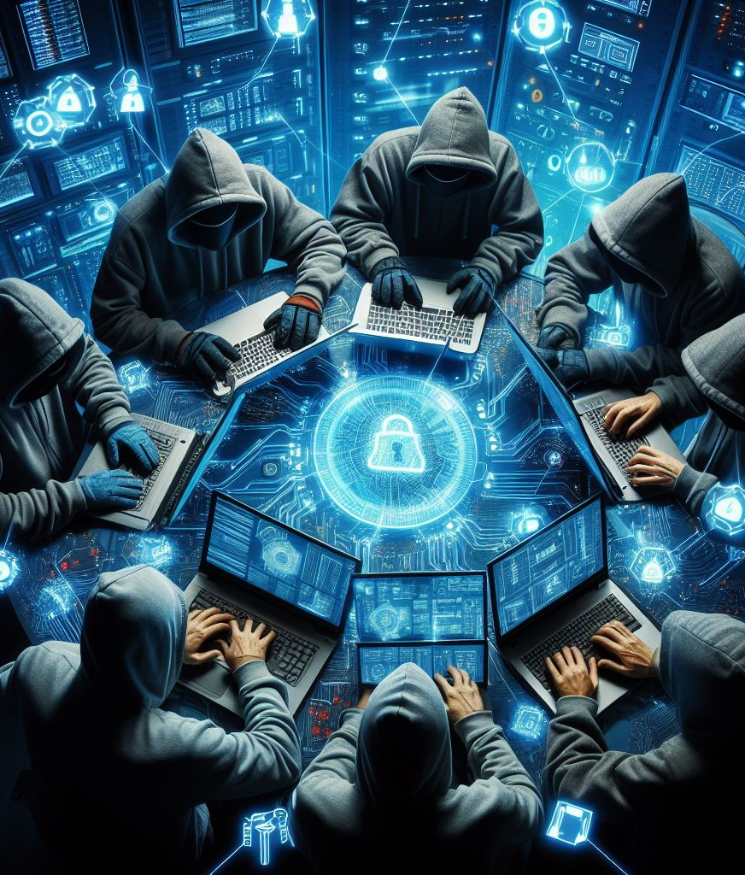
05_3: Gruppi di criminali informatici
Caratteristiche ed esempi
Gruppi di criminali informatici:
  I gruppi di criminali informatici sono entità organizzate che svolgono attività illecite a scopo di lucro, prendendo di mira individui, aziende e settori di infrastrutture critiche come l'energia.
  Caratteristiche: Adattabili, orientate al profitto e spesso operano nell'ambito di economie sommerse o di modelli di cybercrime-as-a-service (CaaS).
  Tattiche e tecniche: I gruppi di criminali informatici utilizzano una serie di tattiche e tecniche per monetizzare le loro attività, tra cui attacchi ransomware, violazioni di dati e furto di proprietà intellettuale. Esempi:
    Attacchi ransomware: Crittografare i dati delle vittime e richiedere il pagamento di un riscatto in cambio delle chiavi di decrittazione, interrompendo le operazioni e causando perdite finanziarie. L'attacco ransomware WannaCry (2017) ha preso di mira le infrastrutture critiche, tra cui quelle sanitarie ed energetiche, criptando i dati e richiedendo pagamenti in Bitcoin.
    Violazioni dei dati: Accesso non autorizzato a informazioni sensibili, come i dati dei clienti o la tecnologia proprietaria, a scopo di sfruttamento o vendita su mercati clandestini. La violazione dei dati di Equifax (2017) ha compromesso le informazioni personali di oltre 147 milioni di persone, evidenziando l'impatto delle violazioni di dati su larga scala.
    Furto di proprietà intellettuale: Rubare segreti commerciali, risultati di ricerca o software proprietari per ottenere un vantaggio competitivo o per rivenderli ai concorrenti. Il gruppo APT10 (2018) ha preso di mira aziende tecnologiche ed energetiche globali, rubando la proprietà intellettuale relativa ai sistemi di controllo industriale e alle operazioni commerciali sensibili.

Slide 49
05_3: Gruppi di criminali informatici
Caratteristiche ed esempi
Gruppi di criminali informatici:
  Motivazioni finanziarie: I gruppi di criminali informatici sono motivati principalmente da incentivi finanziari e cercano di massimizzare i profitti attraverso estorsioni, frodi e furti. Alcuni gruppi di criminali informatici operano come aziende legittime, offrendo piattaforme ransomware-as-a-service (RaaS) o strumenti malware specializzati in vendita o in affitto. La natura lucrativa del crimine informatico spinge la proliferazione dei gruppi di criminali informatici e lo sviluppo di tecniche di attacco sempre più sofisticate.
  Impatti: Gli attacchi dei criminali informatici alle reti energetiche possono interrompere le operazioni, compromettere i dati sensibili e causare perdite finanziarie, ponendo rischi significativi per la resilienza delle infrastrutture e la sicurezza pubblica. Le violazioni dei dati possono comportare sanzioni normative, danni alla reputazione e responsabilità legali, mentre gli attacchi ransomware possono causare interruzioni dell'operatività ed estorsioni finanziarie.

Slide 50
Schema di formazione:
Giorno 5
Argomento-05: Attori e tattiche di minaccia nella rete energetica
Introduzione agli attori di minaccia
Attori di minaccia dello Stato-nazione
Gruppi di criminali informatici
Minacce interne
Hacktivisti e attori di minacce ideologicamente motivati

Slide 51
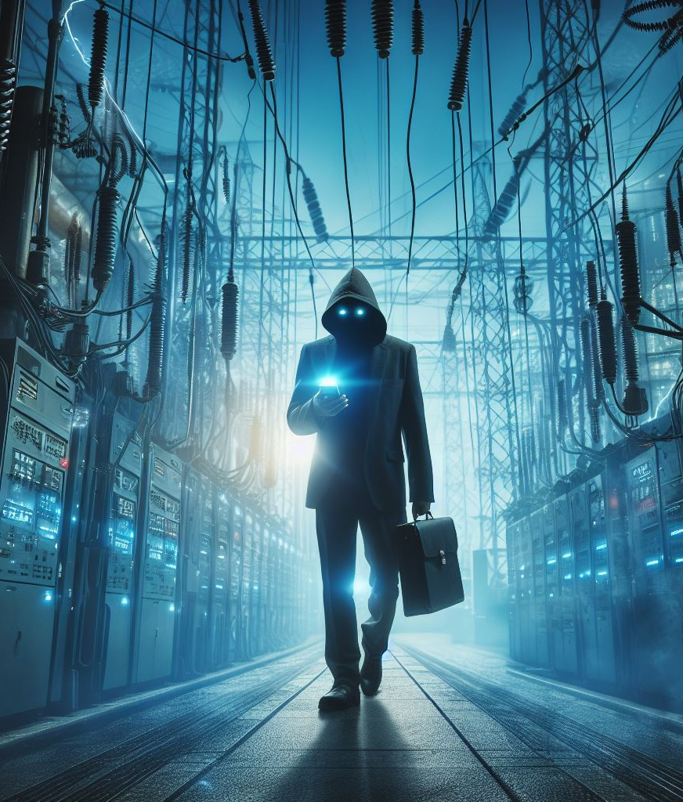
05_4: Minacce interne
Caratteristiche ed esempi
Minacce interne:
  Le minacce interne si riferiscono ai rischi per la sicurezza posti da individui all'interno di un'organizzazione che abusano dei loro privilegi di accesso per causare danni intenzionalmente o meno.
  Caratteristiche: Gli insider possono essere dipendenti, appaltatori, fornitori terzi o partner con accesso legittimo ai sistemi e ai dati dell'organizzazione.
  Motivazioni: Le minacce interne possono derivare da varie motivazioni, tra cui il guadagno finanziario, il malcontento, l'ideologia, lo spionaggio o la negligenza. Esempi:
    Guadagno finanziario: Un dipendente può rubare dati sensibili o proprietà intellettuale per profitto personale o per venderli a terzi.
    Smarrimento: Un dipendente scontento può cercare di vendicarsi dell'organizzazione sabotando i sistemi o facendo trapelare informazioni riservate.
    Spionaggio: Le spie interne possono essere reclutate da attori esterni o organizzazioni concorrenti per raccogliere informazioni o interrompere le operazioni.
    Negligenza: Le minacce insider non intenzionali possono derivare da comportamenti incauti o negligenti, come cliccare su e-mail di phishing o gestire in modo errato dati sensibili.

Slide 52
05_4: Minacce interne
Caratteristiche ed esempi
Minacce interne:
  Esempi:
    Edward Snowden (2013): Edward Snowden, ex contractor della National Security Agency (NSA) statunitense, ha divulgato ai media documenti classificati che rivelano ampi programmi di sorveglianza governativa. Snowden ha dichiarato di voler denunciare l'eccesso di potere del governo e le violazioni dei diritti alla privacy, evidenziando le motivazioni ideologiche come una forma di minaccia interna.
    Malware Triton (2017): Il malware Triton ha preso di mira i sistemi di controllo industriale (ICS) di un impianto petrolchimico saudita, causando interruzioni operative. Le indagini hanno rivelato prove di una collaborazione tra insider e attori di minacce esterne per distribuire il malware Triton, evidenziando il ruolo della minaccia insider nel facilitare gli attacchi informatici alle infrastrutture critiche.
  Strategie di rilevamento e mitigazione: L'implementazione dei controlli di accesso, il monitoraggio delle attività degli utenti, la conduzione di audit di sicurezza periodici e la promozione di una cultura di consapevolezza della sicurezza sono essenziali per mitigare le minacce interne.
  Impatto sulle reti energetiche: Le minacce interne possono avere gravi conseguenze per le reti energetiche, tra cui interruzioni operative, violazioni dei dati, violazioni normative e danni alla reputazione. Esse pongono sfide uniche a causa della conoscenza intima dei sistemi organizzativi da parte degli insider, che le rende potenzialmente più difficili da rilevare e mitigare rispetto alle minacce esterne.

Slide 53
Schema di formazione:
Giorno 5
Argomento-05: Attori e tattiche di minaccia nella rete energetica
Introduzione agli attori di minaccia
Attori di minaccia dello Stato-nazione
Gruppi di criminali informatici
Minacce interne
Hacktivisti e attori di minacce ideologicamente motivati

Slide 54
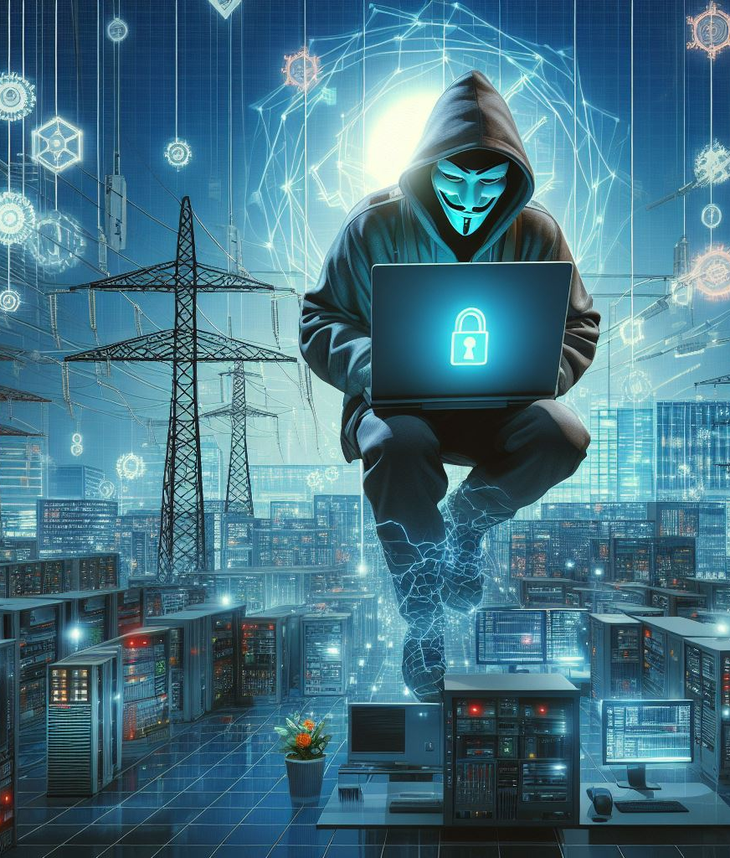
05_5: Hacktivisti e attori di minacce ideologicamente motivati
Caratteristiche ed esempi
Hacktivisti e attori di minacce ideologicamente motivati:
  Gli hacktivisti sono individui o gruppi che si impegnano in attacchi informatici o in attivismo digitale per promuovere cause politiche, sociali o ideologiche.
  Caratteristiche: Gli hacktivisti operano spesso sotto pseudonimo, sfruttano le tecniche di hacking per l'attivismo e possono prendere di mira governi, aziende o altre entità percepite come avversarie.
  Motivazioni: Gli hacktivisti sono spinti dal desiderio di produrre un cambiamento o di sensibilizzare l'opinione pubblica su questioni sociali attraverso i mezzi digitali. Esempi:
    Attivismo politico: gli hacktivisti possono prendere di mira siti web o istituzioni governative per protestare contro ingiustizie percepite, censura o violazioni dei diritti umani.
    Cause sociali: Gruppi di attivisti possono condurre attacchi informatici per sostenere la conservazione dell'ambiente, i diritti degli animali o altre questioni di giustizia sociale.
    Credenze ideologiche: Le campagne hacktiviste possono essere motivate da programmi ideologici, come l'anarchismo, l'anticapitalismo o l'antiglobalizzazione.

Slide 55
05_5: Hacktivisti e attori di minacce ideologicamente motivati
Caratteristiche ed esempi
Hacktivisti e attori di minacce ideologicamente motivati:
  Tattiche: Gli hacktivisti utilizzano una serie di tattiche, tra cui defacement di siti web, attacchi DDoS (distributed denial-of-service), violazioni di dati e diffusione di propaganda. Sfruttano strumenti di hacking e tecniche di ingegneria sociale per sfruttare le vulnerabilità dei sistemi bersaglio o manipolare l'opinione pubblica.
  Esempi:
    I collettivi di hacktivisti Anonymous e LulzSec hanno lanciato l'Operazione Anti-Sicurezza (#AntiSec), prendendo di mira siti web governativi e aziendali, compresi quelli delle compagnie energetiche. L'obiettivo era quello di smascherare la corruzione del governo e l'avidità delle aziende attraverso la violazione dei dati e la deturpazione dei siti web.
    Il gruppo di ransomware DarkSide (che si ritiene abbia sede in Russia) ha preso di mira Colonial Pipeline, uno dei più grandi oleodotti degli Stati Uniti, causando un arresto temporaneo e carenze di carburante in diversi Stati. DarkSide ha dichiarato di essere apolitico, ma ha cercato un guadagno finanziario attraverso gli attacchi ransomware, evidenziando l'intersezione tra motivazioni criminali e retorica ideologica.
  Strategie di rilevamento e mitigazione: L'implementazione di solide misure di sicurezza informatica, il monitoraggio delle conversazioni online alla ricerca di indicatori di minaccia e la promozione di un dialogo aperto con le comunità di attivisti possono contribuire a mitigare i rischi di hacktivismo.
  Impatto sulle reti energetiche: Gli attacchi hacktivisti alle infrastrutture energetiche possono interrompere le operazioni, danneggiare la reputazione e porre sfide significative per la risposta agli incidenti e gli sforzi di ripristino. Gli attacchi DDoS possono causare interruzioni del servizio, mentre le violazioni dei dati possono portare all'esposizione di informazioni sensibili o compromettere i sistemi operativi.

Slide 56

Grazie
Si prega di inviare tutte le domande a:
gehad@example.com

